Slide 1

الموضوع : النص الإثرائي
هاتف دقيق ... داخل أسنانك
نموذج اختبار1 (اللغة العربية والذكاء الاصطناعي)
ص 108

Slide 2
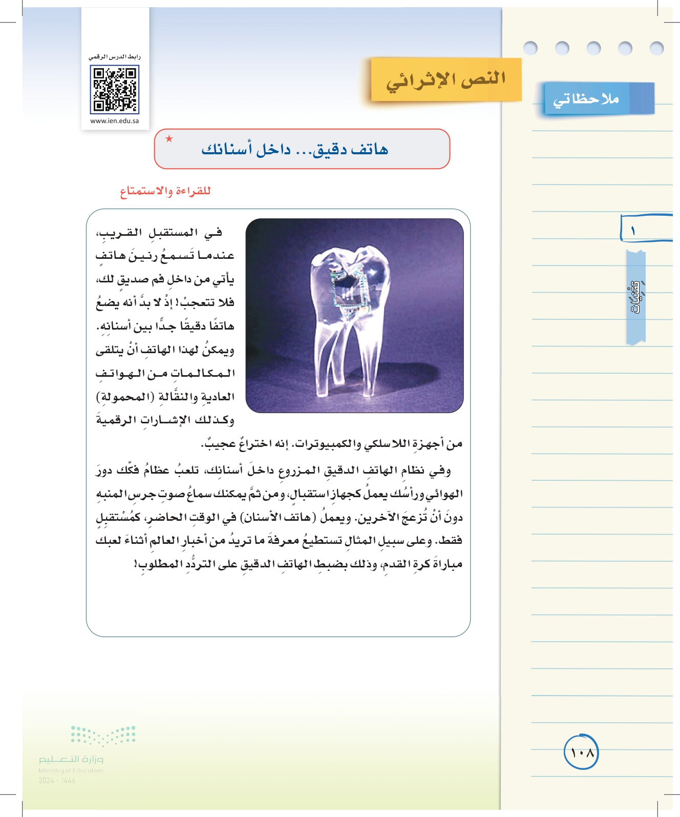

Slide 3
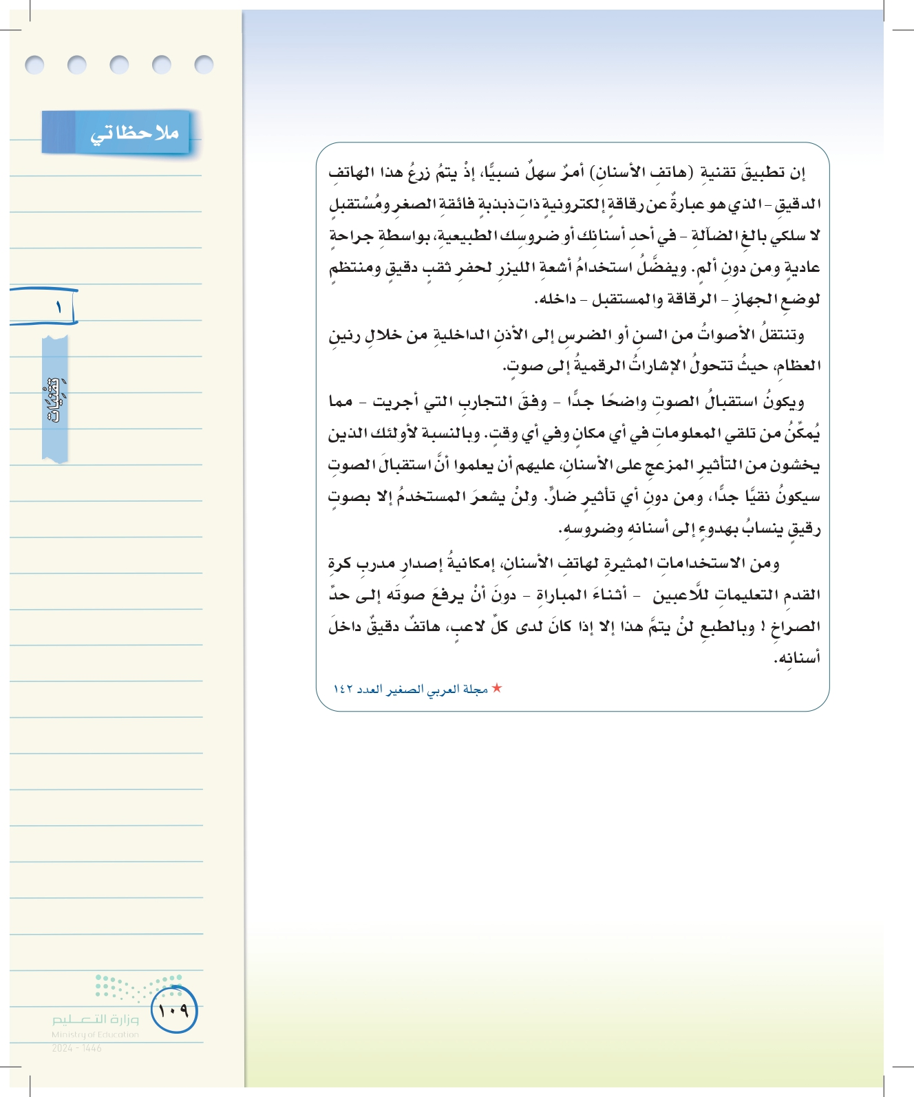

Slide 4
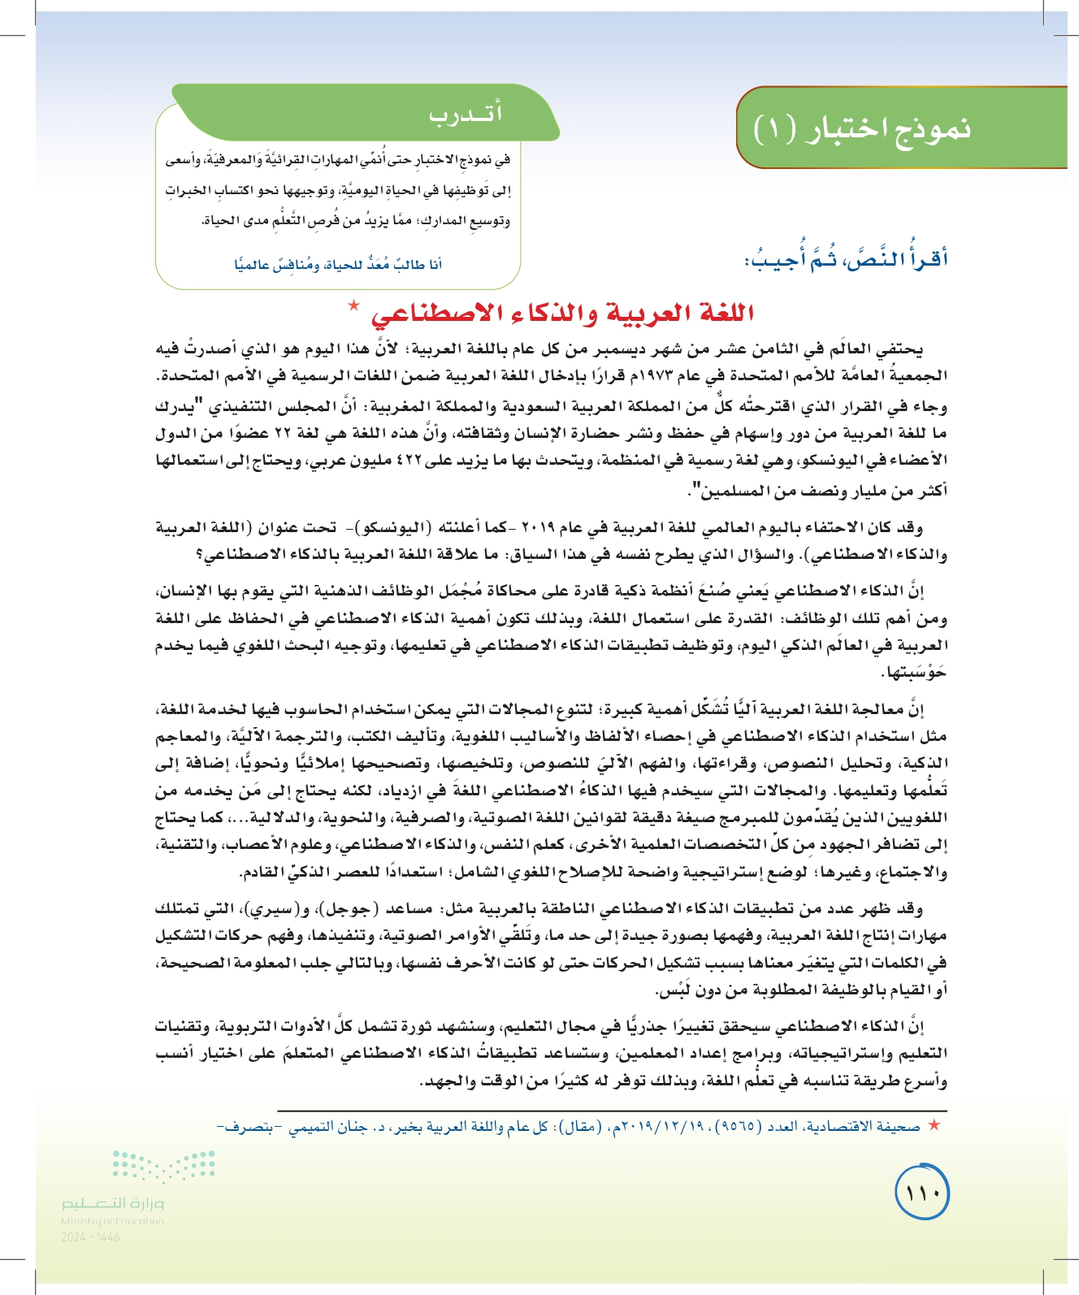

Slide 5
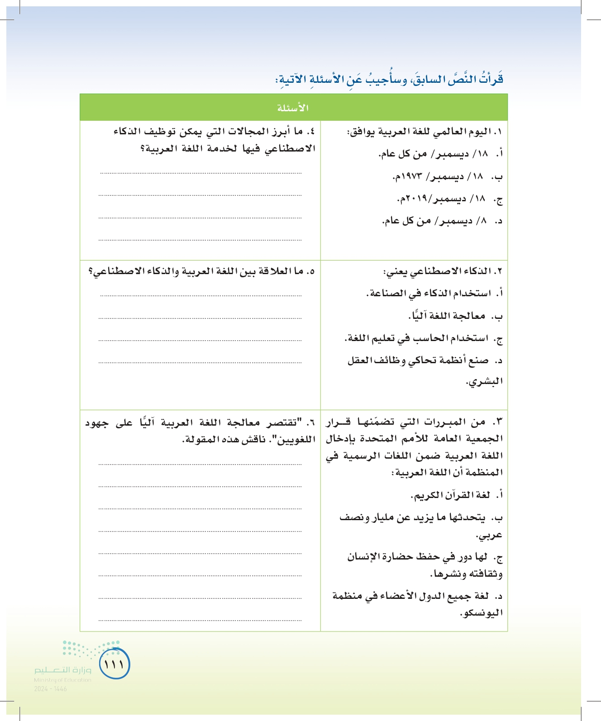
- استخدام الذكاء في إحصاء الالفاظ.
- تأليف الكتب والترجمة الآلية والمعاجم الذكية.
- الذكاء الاصطناعي وتطبيقاته يساهم في حفظ اللغة وتوجيه البحث اللغوي فيما يخدم حوسبتها.
- اللغويون يقدمون للمبرمج الصيغ الدقيقة لقوانين اللغة الصوتية والصرفية، والنحوية والدلالية...

Slide 6


